Slide 1
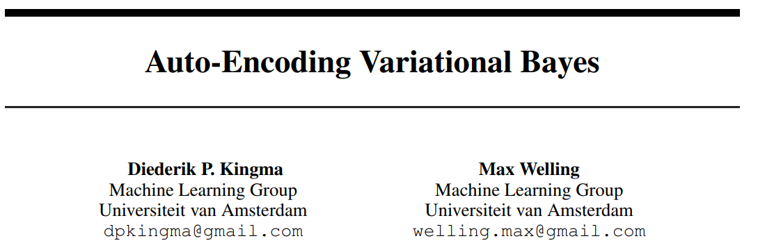
2022 / 11 / 09 고영민

Slide 2
생성모델 목적, 소개
VAE 개요

Slide 3


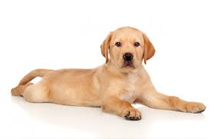






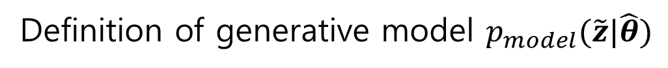

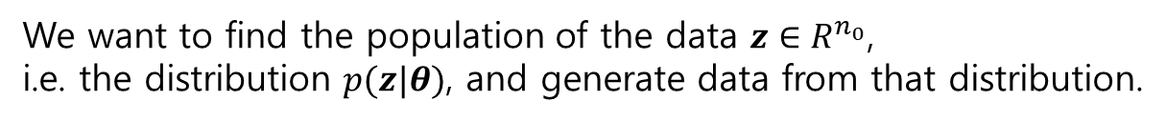






Purpose of generative model
We want to find the population of the data $z∈R^{n_{0}}$,
i.e. the distribution $p(z|θ)$, and generate data from that distribution.
Definition of generative model $p_{model}(\tilde{z}|\hat{θ})$
A model that generates a new data ${\tilde{z}}_{i}$ from $p_{model}\left(\tilde{z} | \hat{θ}\right)$
after estimating the distribution $p_{model}(\tilde{z}|\hat{θ})$ using $Z=(z_{1},…,z_{n})$, which is $n$ data observed from $p(z|θ)$.
$$p(z|θ)$$
$$Z=\left(z_{1},…,z_{n}\right)$$
$$p_{model}\left(\tilde{z} | \hat{θ}\right)$$
$$…$$
Observed $n$ data
$$n_{0}$$
$$…$$
$$…$$

Slide 4
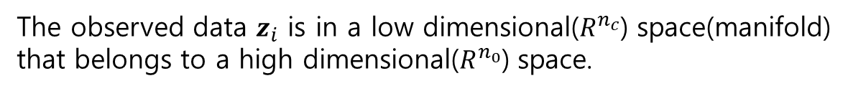




Manifold learning
Manifold hypothesis
The observed data $z_{i}$ is in a low dimensional($R^{n_{c}}$) space(manifold)
that belongs to a high dimensional($R^{n_{0}}$) space.
$$z∈R^{n_{0}}$$
$$(R^{n_{0}}≫R^{n_{c}})$$
$$z^{c}∈R^{n_{c}}$$
$$z_{i}$$

Slide 5
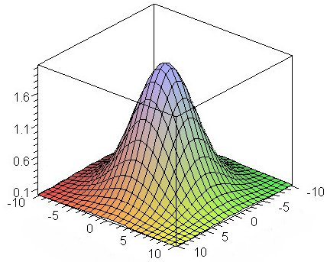
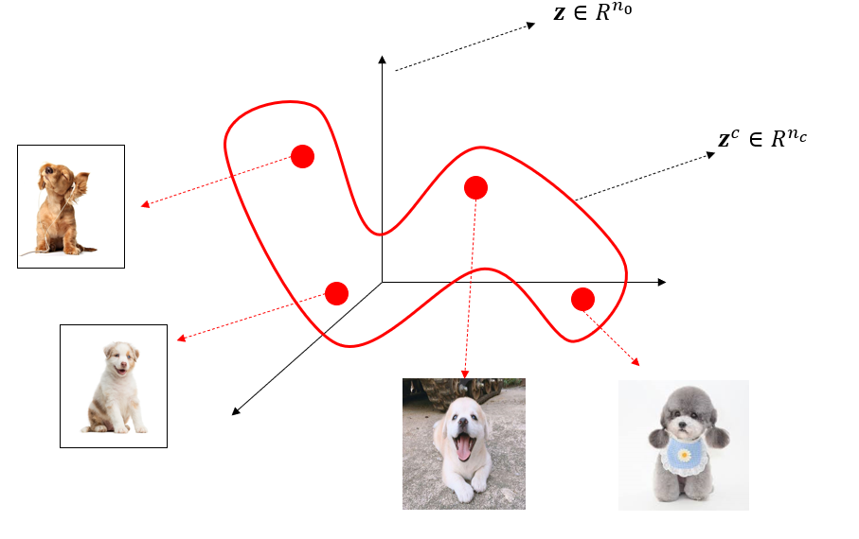







Variational AutoEncoder
$$f_{e}:encoder$$
$$z^{c}∈R^{n_{c}}$$
$$f_{d}:decoder$$
$$\tilde{z}∈R^{n_{0}}$$
$$z∈R^{n_{0}}$$
$$p\left(z^{c}|z\right)$$
$$q\left(z^{c}\right)$$

Slide 6
여기부터 kingma의 표기법을 따름

Slide 7
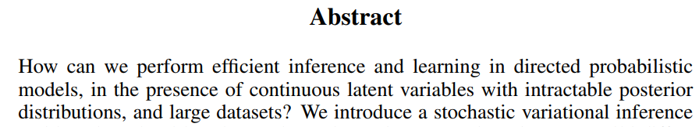

킹마는 무엇을 하려고 했는가? :
(논문 abstract 첫 문장) 연속잠재변수를 가지는 다루기 어려운 사후분포를 어떻게 해야
효율적인 추론과 학습을 할 수 있을까?
즉 킹마는 사후분포 $p_{θ}(z|x)$ 가 궁금함.
무튼 킹마는 $p_{θ}(z|x)$ 에 대해 AutoEncoder로 학습하는 방법을 제안함.

Slide 8
1. 킹마는 해당 문제를 어떻게 이해하고 있나?
1.1 문제 상황 전개
1.2 의심되는 부분 체크
2. 킹마의 논리 요약
2.1 논리 전개
2.2 의심되는 부분 체크
3. 생성모델의 목적에 적합한 해석 제안

Slide 9

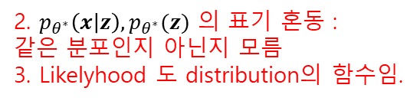







1. 킹마는 해당 문제를 어떻게 이해하고 있나?
v
$$D_{KL}[q_{φ}\left(z | x\right)||p_{θ^{∗}}\left(z | x\right)]$$
: True posterior distribution $p_{θ^{∗}}\left(z | x\right)$ 와 approximate posterior $q_{φ}\left(z | x\right)$ 의 차이를 최소화하고자함.
-> 생성모델의 목적을 생각해보면, 사후분포가 아닌 생성 목적이 중요함
$$Assumption$$
$$X={\left\{x^{\left(i\right)}\right\}}_{i=1}^{N} consisting of N i.i.d. samples of some continuous or discrete variable x$$
$X$ 데이터들은 $unobserved continuous random variable z$ 을 포함하는 랜덤 절차에 의해 생성된다.
$$p_{θ^{∗}}\left(z | x\right)=\frac{p_{θ^{∗}}(x|z)p_{θ^{∗}}(z)}{p(x)}$$
1. unknown true distribution 에서 얻어지는 샘플이라고 생각하는 것은 합당하나,
그 distribution을 특정 distribution으로 가정하는 순간, 합당한지 체크해봐야함
v
2. $p_{θ^{∗}}\left(x | z\right), p_{θ^{∗}}(z)$ 의 표기 혼동 :
같은 분포인지 아닌지 모름
3. Likelyhood 도 distribution의 함수임.
(1) $z^{(i)}\sim p_{θ^{∗}}(z)$ : $z^{(i)}$는 unknown prior distribution $p_{θ^{∗}}(z)$ 으로부터 생성됨.
(2) $x^{(i)}\sim p_{θ^{∗}}(x|z)$ : $x^{(i)}$는 unknown likelyhood $p_{θ^{∗}}(x|z)$ 으로부터 생성됨.
v
$p_{θ^{∗}}(z),p_{θ^{∗}}(x|z)$ 는 $p_{θ}(z),p_{θ}(x|z)$ 의 parametric families 로 부터 온다 가정
$p_{θ}(z),p_{θ}(x|z)$ 는 거의 모든 곳에서 미분 가능하다.
Parametric families 의미:
$$x\sim D(θ)$$
$$D(θ^{∗})$$
$$p_{θ^{∗}}\left(z | x\right)=\frac{p_{θ^{∗}}(x|z)p_{θ^{∗}}(z)}{p(x)}$$
v
$$D(θ)$$
사실 다 모름
$$D(θ^{′})$$
$$x$$

Slide 10

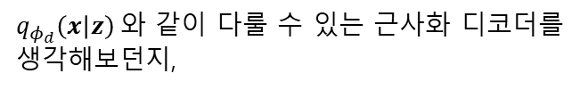




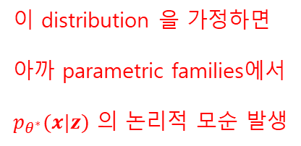




1. 킹마는 해당 문제를 어떻게 이해하고 있나?
$$Assumption$$
$x=x^{(i)}$ 로 주어졌을 때 continuous latent variables $z$ 의 distribution을 생각함.
(즉,데이터당 잠재변수의 분포를 다뤄보겠다)
$x_{1}$ : 통장잔액, $x_{2}$ : 자녀 수, $x_{3}$ : 건강 이상 유무 , … , $x_{n_{0}}$ : 배우자 미모
$p_{θ^{∗}}\left(z | x^{\left(i\right)}\right)$ : $x=x^{(i)}$로 주어졌을 때 $z$ 가 일어날 참인 확률 분포.
$z$ : 행복감
$q_{φ}\left(z | x^{\left(i\right)}\right) :p_{θ^{∗}}\left(z | x^{\left(i\right)}\right)$ 을 근사화하려는 분포
$$f\left(x_{1},…,x_{n_{0}}\right)=z$$
1. $x_{1}$ : 10,000,000원, $x_{2}$=2명, $x_{3}=$X, … , $x_{n_{0}}=$예쁨 일때 행복감 확률
$$coding theory$$
-> 코딩이론이든, x가 given 일때 잠재분포를
생각하는 것은 합리적임.
2. $x_{1}$ : 0원, $x_{2}$=0명, $x_{3}=$O , … , $x_{n_{0}}=$못생김 일때 행복감 확률
$$q_{φ}\left(z | x\right) :probabilistic encoder$$
$$p_{θ}\left(x | z\right) :probabilistic decoder$$
v
1번
이 distribution 을 가정하면
아까 parametric families에서
$p_{θ^{∗}}(x|z)$ 의 논리적 모순 발생
2번
$z$ : 행복감
$$p_{θ^{∗}}\left(z | x\right)=\frac{p_{θ^{∗}}(x|z)p_{θ^{∗}}(z)}{p(x)}$$
즉, x 가 주어짐에따라 z의 분포가 달라질 수 있음.
아니면
그럼 $x=x^{(i)}$로 주어졌을 때 $z$의 분포는 어떻게 알 수 있는가?
그대로 두고,
$q_{φ_{d}}\left(x | z\right)$와 같이 다룰 수 있는 근사화 디코더를
생각해보던지,

Slide 11

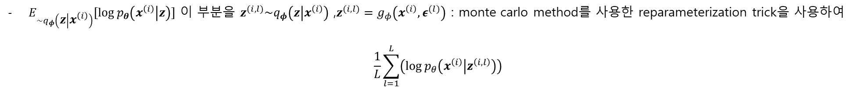

2. 킹마의 논리 요약
- True posterior distribution $p_{θ^{∗}}\left(z | x^{\left(i\right)}\right)$ 와 approximate posterior distribution $q_{φ}\left(z | x^{\left(i\right)}\right)$ 의 차이를 최소화하자.
v
-> 생성모델의 목적을 생각해보면, 사후분포가 아닌 생성 목적이 중요함
- Autoencoder 의 encoder 부분을 data를 차원축소한 개념이 아닌 잠재변수의 분포를 생각함.
이 생각 합리적임
$$q_{φ}\left(z | x^{\left(i\right)}\right)$$
$$x=x^{(i)}$$
$$z$$
- 목적함수 $ELBO$인 $L\left(θ, φ ;x^{\left(i\right)}\right)=−D_{KL}[q_{φ}\left(z | x^{\left(i\right)}\right)|\left|p_{θ}\left(z\right)\right]+E_{\sim q_{φ}\left(z | x^{\left(i\right)}\right)}[\log{p_{θ}\left(x^{\left(i\right)} | z\right)}]$ 를 풀고자함.
v
-> 다음 차트에서 해석 수상한
부분이 많음
$E_{\sim q_{φ}\left(z | x^{\left(i\right)}\right)}[\log{p_{θ}\left(x^{\left(i\right)} | z\right)}]$ 이 부분을 $z^{(i,l)}\sim q_{φ}\left(z | x^{\left(i\right)}\right)$ ,$z^{(i,l)}=g_{φ}\left(x^{\left(i\right)},ε^{(l)}\right)$ : monte carlo method를 사용한 reparameterization trick을 사용하여
$$\frac{1}{L}\sum_{l=1}^{L}{\left(\log{p_{θ}\left(x^{\left(i\right)} | z^{\left(i,l\right)}\right)}\right)}$$

Slide 12



1
2
- 목적함수 $ELBO$인 $L\left(θ, φ ;x^{\left(i\right)}\right)=−D_{KL}[q_{φ}\left(z | x^{\left(i\right)}\right)|\left|p_{θ}\left(z\right)\right]+E_{\sim q_{φ}\left(z | x^{\left(i\right)}\right)}[\log{p_{θ}\left(x^{\left(i\right)} | z\right)}]$ 를 풀고자함.
v
$$unknown$$
$$unknown$$
KL divergence error
Expected reconstruction error
v
1
$$−D_{KL}[q_{φ}\left(z | x^{\left(i\right)}\right)|\left|p_{θ}\left(z\right)\right]$$
: $q_{φ}\left(z | x^{\left(i\right)}\right)$ 은 내가 다룰 수 있는 분포를 가정하는 것이므로 무엇이든 일단 가정할 수 있음.(컨트롤 가능한 유연한 분포가 유리함.)
: 종종 $p_{θ}\left(z\right)$ 를 가정하여 analytic하게 적분된다 말함.(appendix B)
v
-> prior distribution의 가정이 합당하지 않음.
-> 굳이 prior distribution 을 가정하는가? 나중에 얘기해보자

Slide 13







1
2
- 목적함수 $ELBO$인 $L\left(θ, φ ;x^{\left(i\right)}\right)=−D_{KL}[q_{φ}\left(z | x^{\left(i\right)}\right)|\left|p_{θ}\left(z\right)\right]+E_{\sim q_{φ}\left(z | x^{\left(i\right)}\right)}[\log{p_{θ}\left(x^{\left(i\right)} | z\right)}]$ 를 풀고자함.
v
$$unknown$$
$$unknown$$
KL divergence error
Expected reconstruction error
v
-> 이게 왜 Expected reconstruction error?
2
$$E_{\sim q_{φ}\left(z | x^{\left(i\right)}\right)}[\log{p_{θ}\left(x^{\left(i\right)} | z\right)}]$$
$$=\int{q_{φ}\left(z | x^{\left(i\right)}\right)}\log{p_{θ}\left(x^{\left(i\right)} | z\right)}dz$$
: 확률은 $q_{φ}\left(z | x^{\left(i\right)}\right)$ 을 따르는 $\log{p_{θ}\left(x^{\left(i\right)} | z\right)}$ 의 Entropy 임.
: 확률은 $q_{φ}\left(z | x^{\left(i\right)}\right)$ 대로 따르는거고, $p_{θ}\left(x^{\left(i\right)} | z\right)$은 unknown likelihood 임.
킹마의 가정을 생각한다면, unknown true likelihood $p_{θ^{∗}}\left(x^{\left(i\right)} | z\right)$가 있는데, $p$ 는 알고있다고 가정하고, $θ$ 를 찾겠다는 말임, 그래서
$p_{θ}\left(x^{\left(i\right)} | z\right)$ 는 decoder(생성모델)로써 생각한 모양인듯, 하지만 가정이 합당하지 않음.
킹마는 $z^{(i,l)}\sim q_{φ}\left(z | x^{\left(i\right)}\right)$ 의 샘플이 trick을 이용하여 $z^{(i,l)}=g_{φ}\left(x^{\left(i\right)},ε^{\left(l\right)}\right)$ 로 뽑히고 이를 $\log{p_{θ}\left(x^{\left(i\right)} | z^{(i,l)}\right)}$ 로 준것임,
$$\int{q_{φ}\left(z | x^{\left(i\right)}\right)}\log{p_{θ}\left(x^{\left(i\right)} | z\right)}dz$$
$$p :unknown$$
$$θ :unknown$$
가정한 확률분포
$$z :unknown$$
$$x^{(i)} :given data$$

Slide 14
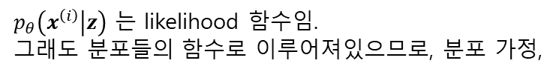




Entropy 를 자신의 Entropy와 KL div 폼으로 유도하여 표현할 수 있음
$${−H}_{\sim Q}[\log{P]}=−H_{\sim Q}[\log{Q]}−D_{KL}[Q||P]$$
2
$$E_{\sim q_{φ}\left(z | x^{\left(i\right)}\right)}[\log{p_{θ}\left(x^{\left(i\right)} | z\right)}]$$
$$=\int{q_{φ}\left(z | x^{\left(i\right)}\right)}\log{p_{θ}\left(x^{\left(i\right)} | z\right)}dz$$
$$=\int{q_{φ}\left(z | x^{\left(i\right)}\right)}\log{q_{φ}\left(z | x^{\left(i\right)}\right)}dz−\int{q_{φ}\left(z | x^{\left(i\right)}\right)}\log{\frac{q_{φ}\left(z | x^{\left(i\right)}\right)}{p_{θ}\left(x^{\left(i\right)} | z\right)}}dz$$
$$=−H_{\sim q_{φ}\left(z | x^{\left(i\right)}\right)}[\left(z | x^{\left(i\right)}\right)]−D_{KL}[q_{φ}\left(z | x^{\left(i\right)}\right)||p_{θ}\left(x^{\left(i\right)} | z\right)]$$
여전히, $p_{θ}\left(x^{\left(i\right)} | z\right)$ 는 모름
$p_{θ}\left(x^{\left(i\right)} | z\right)$ 는 likelihood 함수임.
그래도 분포들의 함수로 이루어져있으므로, 분포 가정,

Slide 15
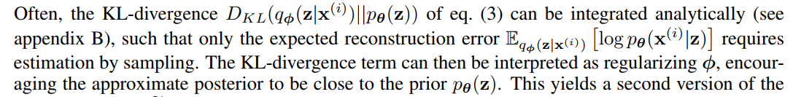
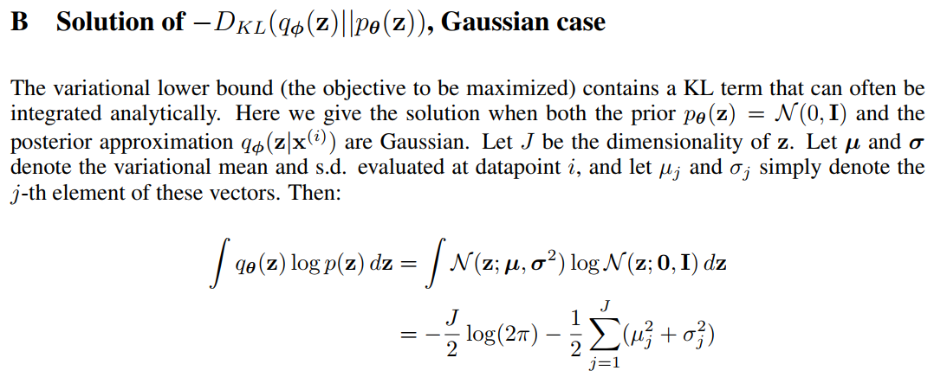
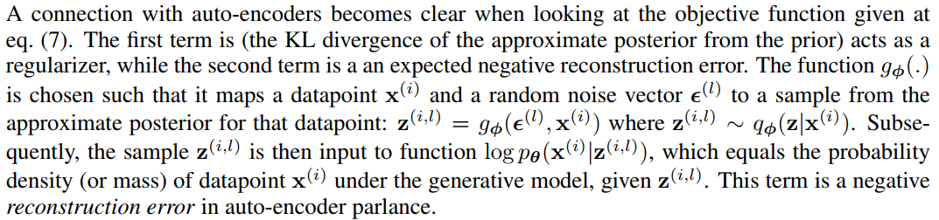
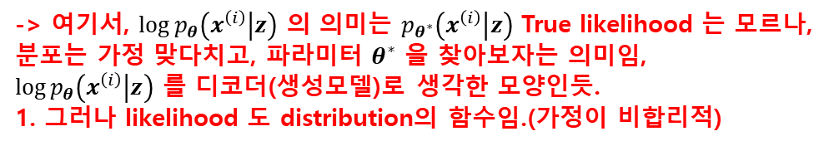
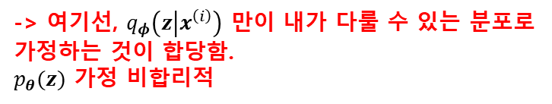
-> 여기서, $\log{p_{θ}\left(x^{\left(i\right)} | z\right)}$ 의 의미는 $p_{θ^{∗}}\left(x^{\left(i\right)} | z\right)$ True likelihood 는 모르나,
분포는 가정 맞다치고, 파라미터 $θ^{∗}$ 을 찾아보자는 의미임,
$\log{p_{θ}\left(x^{\left(i\right)} | z\right)}$ 를 디코더(생성모델)로 생각한 모양인듯.
1. 그러나 likelihood 도 distribution의 함수임.(가정이 비합리적)
-> 여기선, $q_{φ}\left(z | x^{\left(i\right)}\right)$ 만이 내가 다룰 수 있는 분포로
가정하는 것이 합당함.
$p_{θ}(z)$ 가정 비합리적

Slide 16
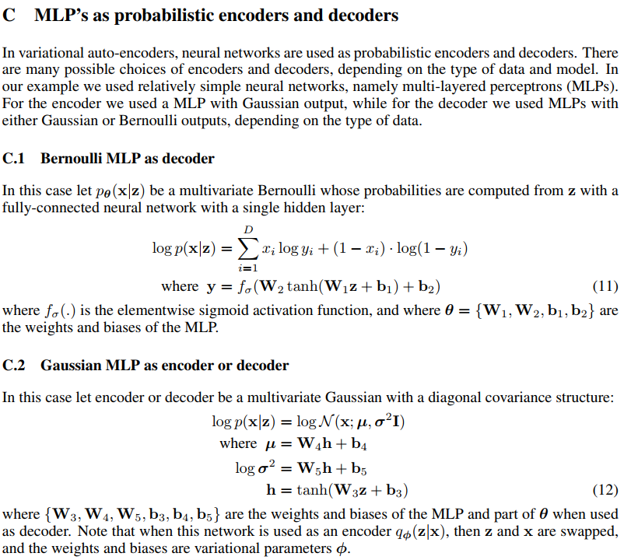

Slide 17











킹마의 Variational AutoEncoder 의 주장을 그림으로 표현해본 것
$$f_{e}:encoder$$
$$f_{d}:decoder$$
$$x^{(i)}$$
$$q_{φ}\left(z | x^{(i)}\right)$$
$${\tilde{x}}^{(i,l)}$$
$$p_{θ}\left(x^{(i)} | z^{(i,l)}\right)$$
$$z^{(i,l)}\sim q_{φ}\left(z | x^{(i)}\right)$$
목적함수
$$−D_{KL}[q_{φ}\left(z | x^{\left(i\right)}\right)|\left|p_{θ}\left(z\right)\right]+E_{\sim q_{φ}\left(z | x^{\left(i\right)}\right)}[\log{p_{θ}\left(x^{\left(i\right)} | z\right)}]$$
$p_{θ}$ 분포의 가정이
합당하지 않음.
$$x^{(i)}$$
$$p_{θ^{∗}}\left(z | x^{(i)}\right)$$
$$p_{θ^{∗}}\left(x^{(i)} | z\right)$$

Slide 18







킹마의 AEVB 논문에서 합당하지 않은 점 정리
1. ELBO 목적함수 -> 생성 목적에 기반한 목적함수 재정의.
2.
$$p_{θ^{∗}}\left(z | x\right)=\frac{p_{θ^{∗}}(x|z)p_{θ^{∗}}(z)}{p(x)}$$
Unknown true posterior를
$$p_{θ^{∗}}\left(z | x\right)$$
Unknown true likelyhood
Unknown true prior
evidence
$$p_{θ^{∗}}(x|z)$$
$$p_{θ^{∗}}(z)$$
$$p(x)$$
$$p_{θ}(x|z)$$
를 가정하면서 비합리적
$$p_{θ}(z)$$
를 가정하면서 비합리적

Slide 19





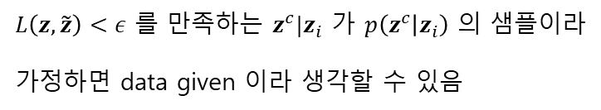



다시 표기법을 바꿔서, 생성모델의 목적함수 재정의
Primal problem
$$\min{E[L\left(z,\tilde{z}\right)]}$$
$$s.t. \tilde{z}=f_{d}(f_{e}\left(z\right))$$
$$D_{KL}[q(z^{c})|\left|p\left(z^{c} | z\right)\right]≤δ$$
$$function known$$
$ELBO$인 $L\left(θ, φ ;x^{\left(i\right)}\right)=−D_{KL}[q_{φ}\left(z | x^{\left(i\right)}\right)|\left|p_{θ}\left(z\right)\right]+E_{\sim q_{φ}\left(z | x^{\left(i\right)}\right)}[\log{p_{θ}\left(x^{\left(i\right)} | z\right)}]$
$$p\left(z^{c} | z\right)$$
일반적인 ELBO의 함수 가정
$$function unknown$$
$$data given$$
$L\left(z,\tilde{z}\right)<ε$ 를 만족하는 $z^{c}|z_{i}$ 가 $p\left(z^{c} | z_{i}\right)$ 의 샘플이라
가정하면 data given 이라 생각할 수 있음
$$data not given$$

Slide 20
문제를 다시 들여다보면
일단 목적함수는 E[] s.t.
D KL 은
함수를 아는 경우
모르는경우
모르는 경우 -> 데이터가 얻어졌는가?
얘는 데이터도 얻어져있지 않은 상황
근데 기존 VAE에서는 함수를 베이즈 정리로 쪼개놓고 마치 아는 것처럼 가정함.
이보다 합당한 데이터를 생각하는 것이 합리적임.
L(x,x_t) <d 를 만족하는 무엇

